Slide 1
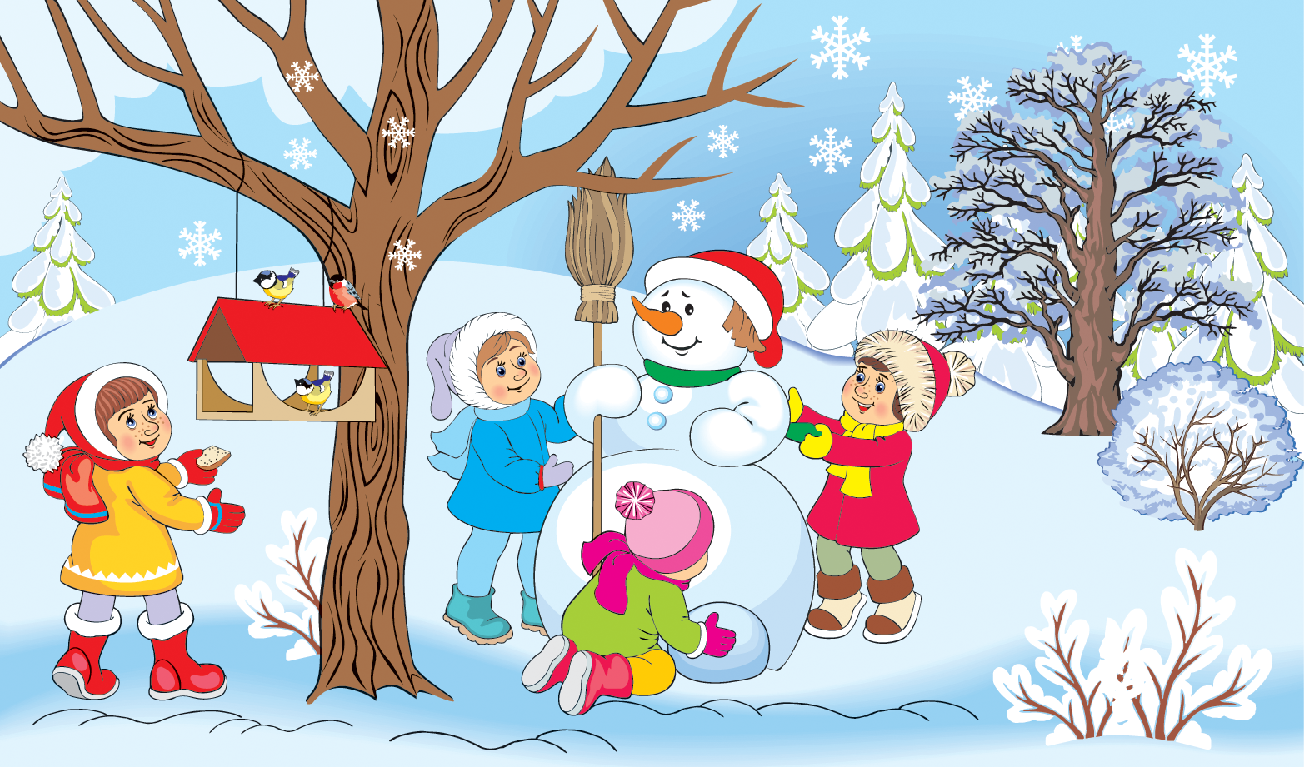
Яку пору року зображено на малюнку? З чого це видно? Розкажіть, як одягнені діти, чим вони зайняті на прогулянці, для чого повісили годівничку.

Slide 2

Рідко з’являється…
Закінчіть речення.

Slide 3
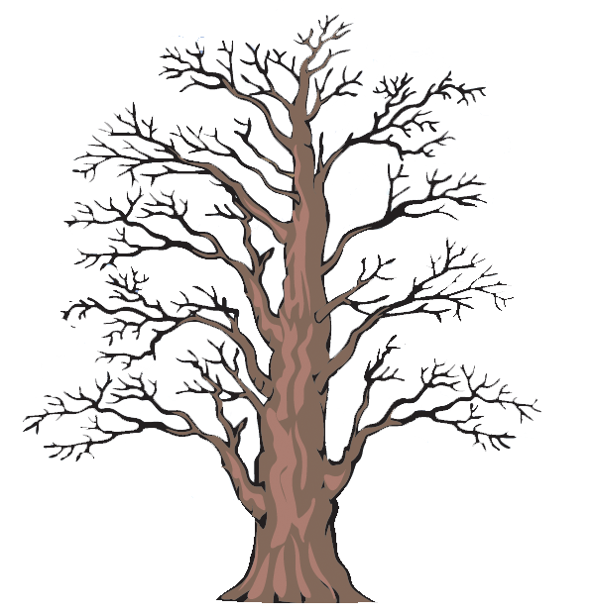
З дерев опало…
Закінчіть речення.

Slide 4

Падають пухнасті…
Закінчіть речення.

Slide 5
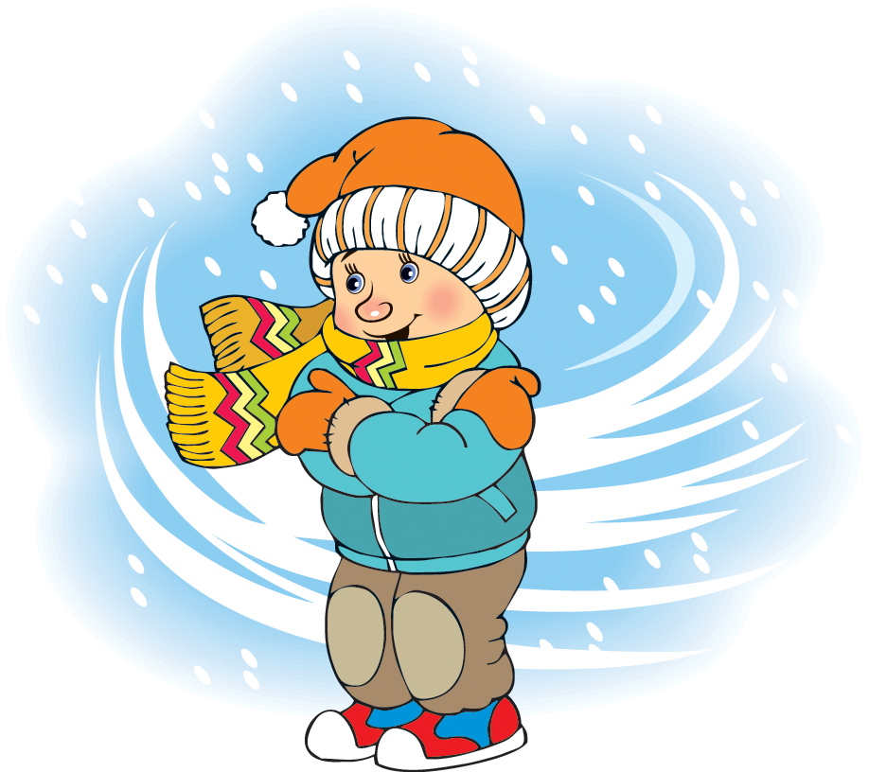
Дує сильний…
Закінчіть речення.

Slide 6
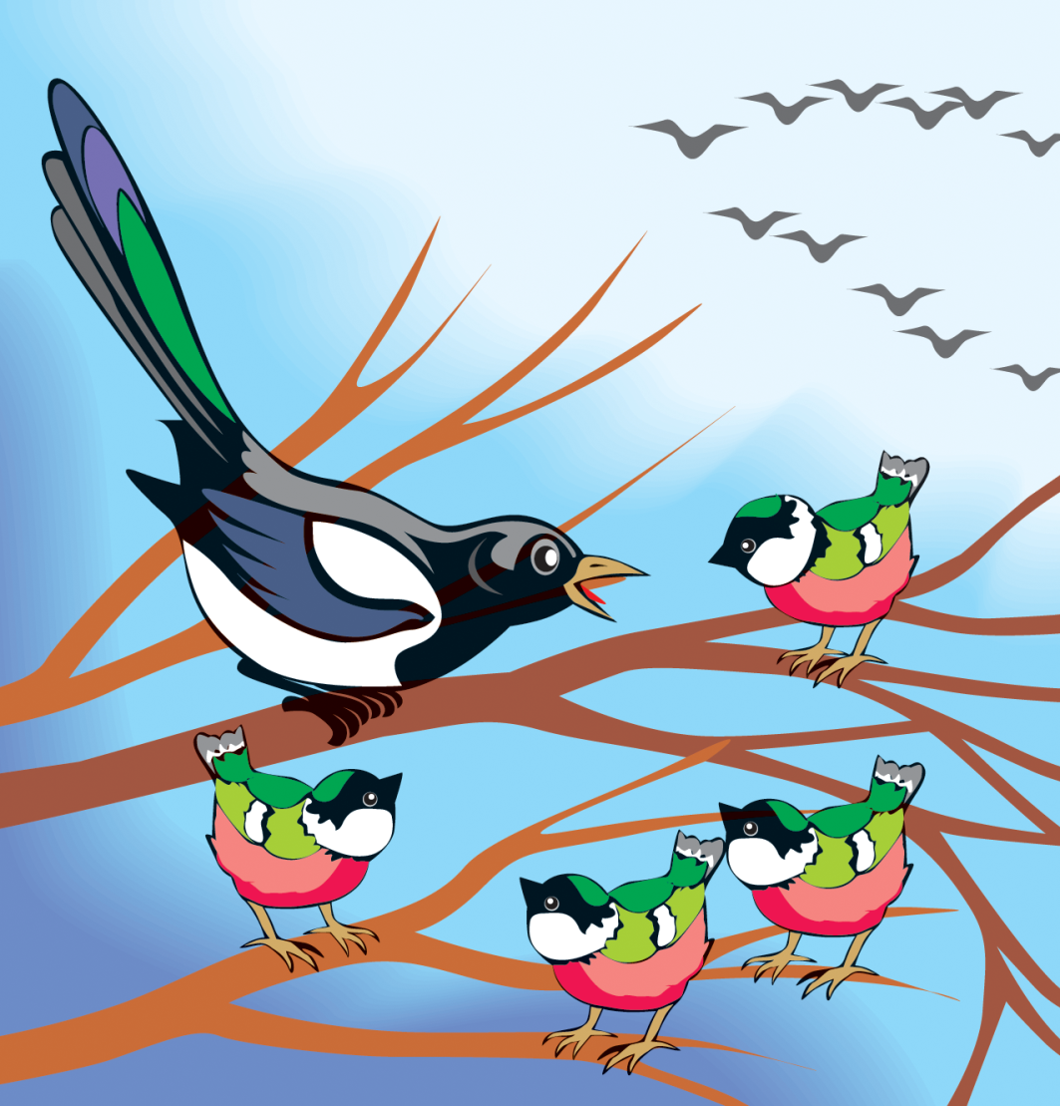
Відлетіли в теплі краї…
Закінчіть речення.

Slide 7

На вікнах мороз намалював…
Закінчіть речення.

Slide 8
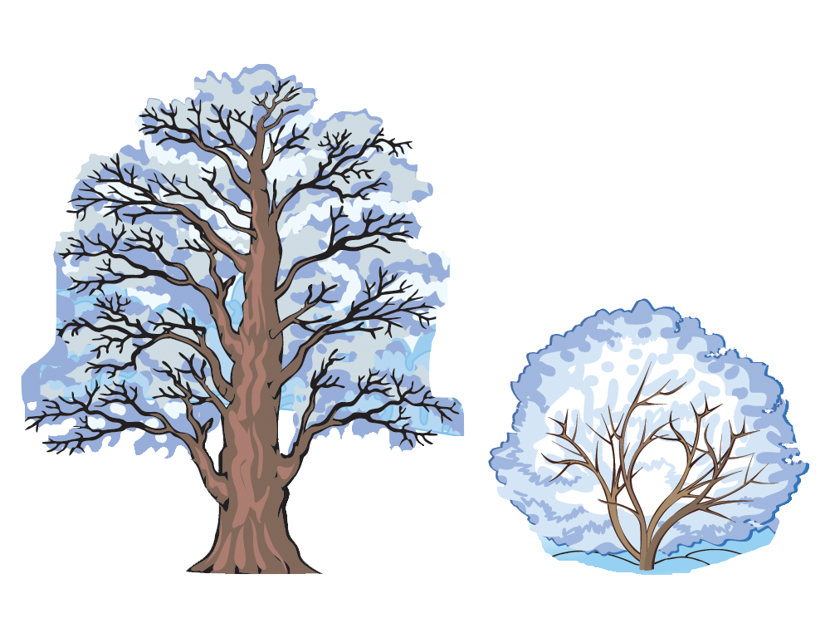
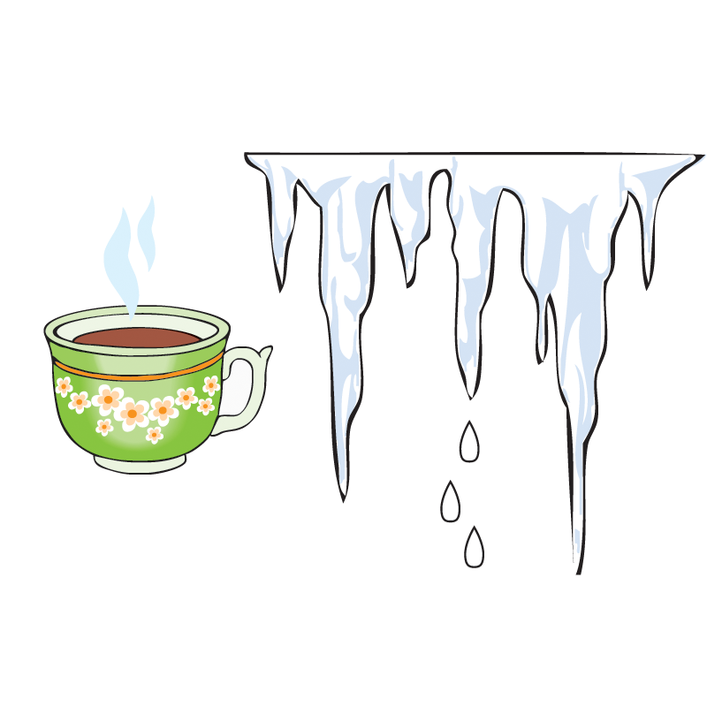
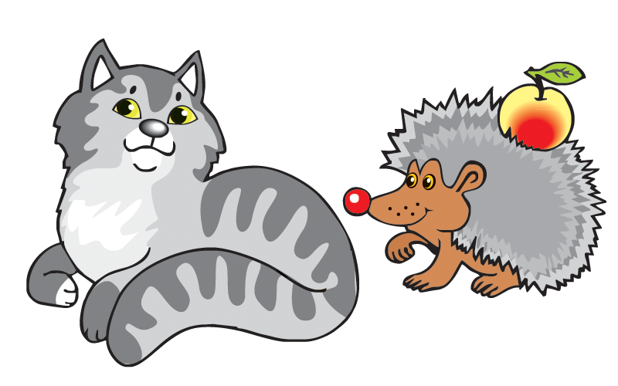
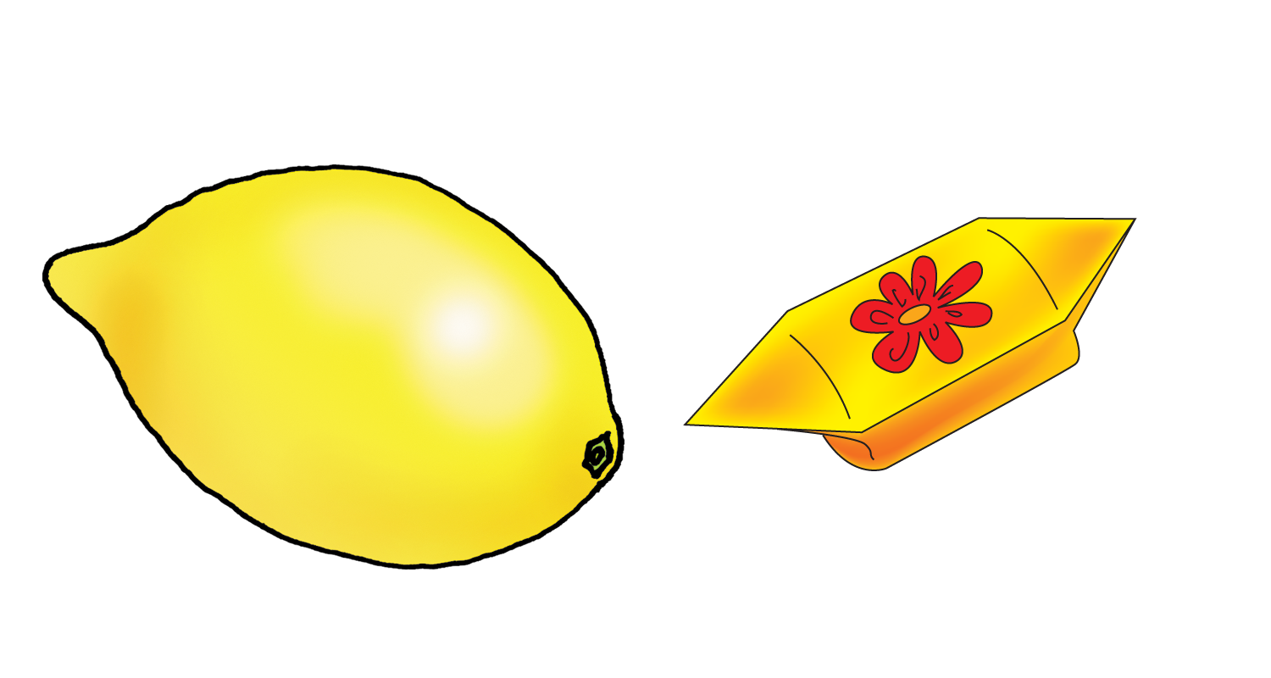
Скажіть навпаки.

Slide 9
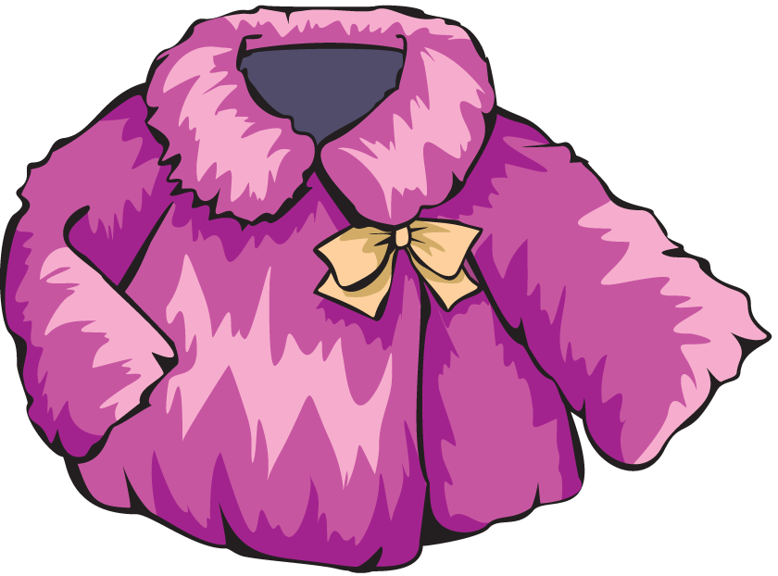
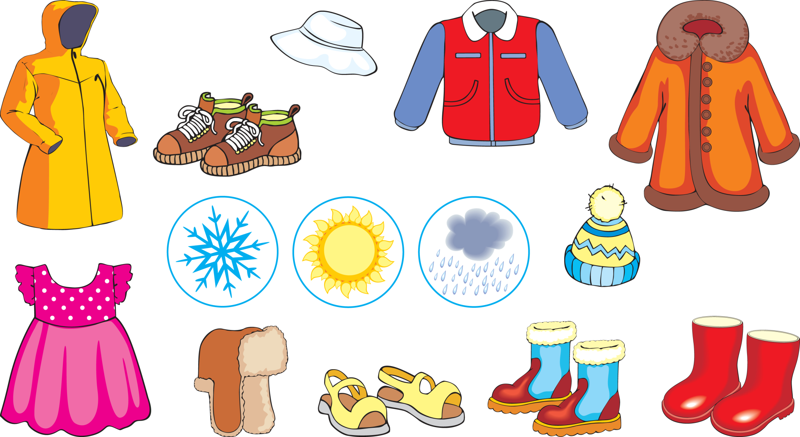
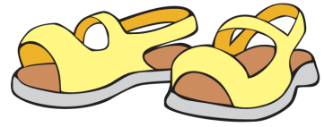
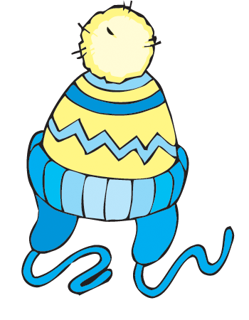
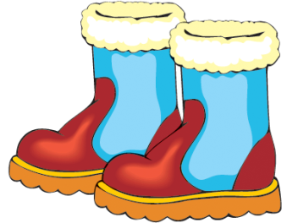
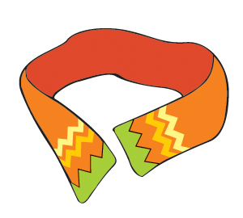
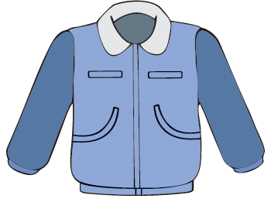
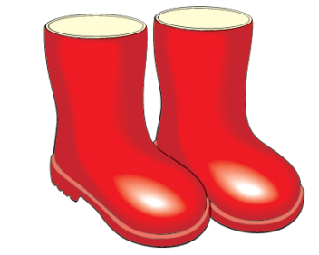
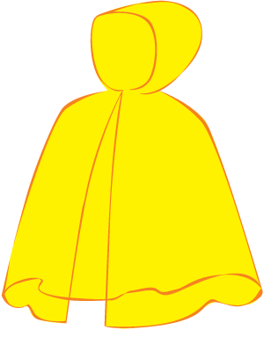
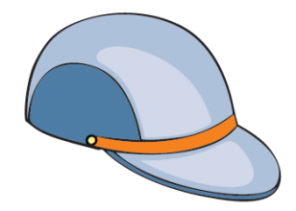
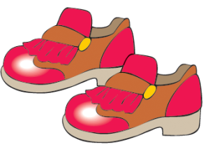
У кожній групі назвіть предмети одним словом. Оберіть речі, які потрібні взимку, щоб не змерзнути.

